Slide 1

Makroekonomie
Agregátní poptávka, agregátní nabídka a potencionální produkt
XMAK
25. 02. 2025; 04. 03. 2025
Olomouc
Autor: Ing. Jaroslav Škrabal, Ph.D.

Slide 2
Model AS-AD
Jednoduchý keynes. model se zabýval pouze změnami reálného produktu, tj. cenová hladina byla fixní
AS = agregátní nabídka AD = agregátní poptávka
Model AS-AD bude reflektovat změny cenové hladiny
Cenová hladina = všeobecná úroveň cen (měří se pomocí cenových indexů); s růstem cenové hladiny musejí ekonomické subjekty vydávat na stejné množství statků a služeb větší množství finančních prostředků
Bude se tedy jednat o vztah cenové hladiny (P) a reálného produktu (Y)
Bude nás zajímat např. rovnovážný produkt a jakým způsobem lze ovlivnit reálný produkt a jaký efekt to může mít na cenovou hladinu
2/47

Slide 3
Agregátní poptávka (AD)
Agregátní poptávka (AD) = ukazuje různá množství reálného produktu, která chtějí ekonomické subjekty (domácnosti, firmy, stát a zahraničí) koupit při různých úrovních cenové hladiny
AD se dá také definovat jako celkové zamýšlené výdaje všech subjektů v ekonomice při určité cenové hladině
3/47

Slide 4
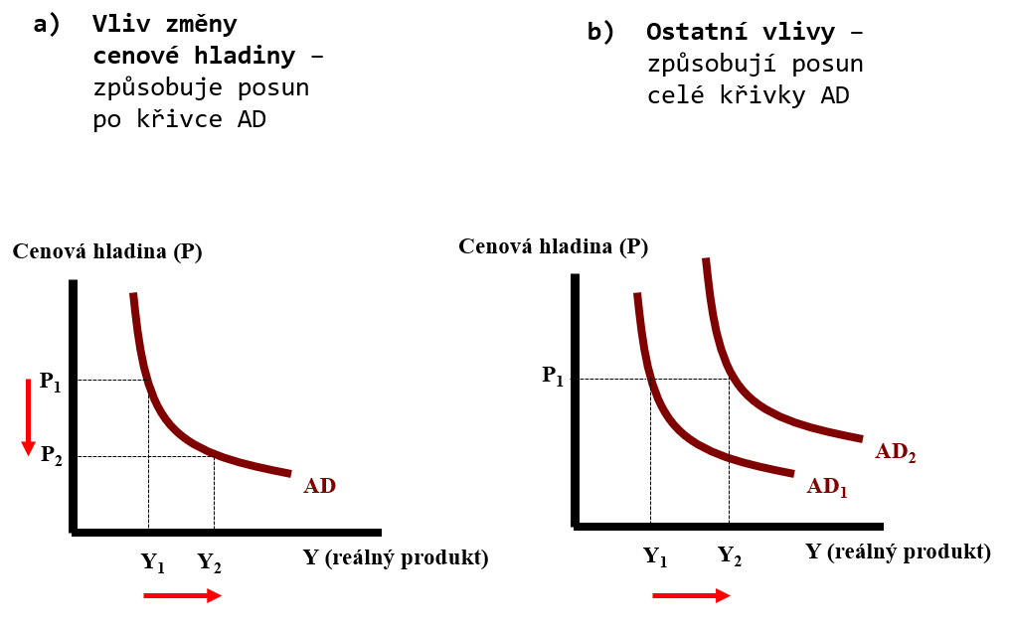
Agregátní poptávka (AD)
4/47

Slide 5
Agregátní poptávka (AD)
Posuny po křivce AD
Efekt bohatství (zvýšení P snižuje reálnou hodnotu peněžních zůstatků – finančních aktiv a omezení jejich výdajů)
Efekt úrokové míry (zvýšení P vede ke zvýšení poptávky po penězích a tím pádem i úrokové míry a snížení spotřebních a investičních výdajů) – odložení na později
Efekt mezinárodního obchodu (růst cenové hladiny způsobuje preferenci dovozů a snížení poptávaného množství reálného domácího produktu)
5/47

Slide 6
Faktory ovlivňující agregátní poptávku
úrokové míry (↑ úrokové míry → ↓ AD; ↓ úrokové míry → ↑ AD),
výdaje spotřebitelů (↑ spotřebitelských výdajů → ↑ AD; ↓spotřebitelských výdajů → ↓AD),
očekávání zisků z investičních projektů (očekávání vyšších zisků → ↑ AD),
očekávání spotřebitelů (očekávání nižšího reálného důchodu → ↓ AD),
………
6/47

Slide 7
Změny agregátní poptávky (AD)
Změny vedoucí k posunu křivky agregátní poptávky označujeme jako poptávkové šoky, přičemž rozlišujeme negativní (= vedou k posunu křivky AD směrem doleva, tzn. z AD₀ na AD₂) a pozitivní poptávkové šoky (= vedou k posunu křivky AD směrem doprava, tzn. z AD₀ na AD₁).
P
(cenová
hladina)
AD₁
AD₀
AD₂
Y (reálný produkt)
7/47

Slide 8
Poptávkové šoky pozitivní a negativní
Poptávkové školy pozitivní – zvyšují výdaje ekonomických subjektů na nákup statků a služeb, čímž pozitivně ovlivňují ekonomickou výkonnost země,
Poptávkové šoky negativní - jsou spojeny s poklesem vládních výdajů na nákup statků a služeb a tím pádem poklesem ekonomické výkonnosti země.
8/47

Slide 9
Změny polohy křivky AD
P
AD=C+I+G+NX
Každá z těchto komponent ovlivní polohu křivky AD
AD₁
AD₀
AD₂
Y
9/47

Slide 10
Změny polohy křivky AD
C=výdaje (spotřeba) domácností
  bohatství spotřebitelů
  očekávání spotřebitelů
  zadlužení spotřebitelů
  daně placené spotřebiteli a transferové platby
10/47

Slide 11
Agregátní poptávka
Příklad 1: pokles míry zdanění zvyšuje disponibilní důchod, a tím i spotřební výdaje=>kam se posune křivka AD?
P
AD₂
AD₁
Y
11/47

Slide 12
Agregátní poptávka
Příklad 2: spotřebitelé, kteří si v minulosti vypůjčili příliš a mají tedy vysokou míru zadlužení, musejí omezit své spotřební výdaje=>kam se posune křivka AD?
P
AD₁
AD₂
Y
12/47

Slide 13
Agregátní poptávka
I=investiční výdaje firem
úrokové míry
očekávání zisků z invest. projektů
míra zdanění firem
objem přebytečných výrobních kapacit
13/47

Slide 14
Agregátní poptávka
Příklad 1:↑úrokové míry→?↓nižší investiční výdaje =>kam se posune křivka AD?
P
AD₁
AD₂
Y
14/47

Slide 15
Agregátní poptávka
Příklad 2: ↓ zdanění firem → ↑ zisku firem ↑ investičních stimulů => kam se posune křivka AD?
P
AD₂
AD₁
Y
15/47

Slide 16
Agregátní poptávka
G=výdaje vlády na nákup statků a služeb
Příklad 1: růst vládních výdajů=>kam se posune křivka AD?
P
AD₂
AD₁
Y
16/47

Slide 17
Agregátní poptávka
NX=výdaje na čistý export
národní důchod v zahraničí
měnové kurzy
17/47

Slide 18
Agregátní poptávka
Příklad 1: růst národního důchodu v zahraničí (např. Německo) =>růst poptávky po zboží z ČR=>kam se posune křivka AD?
P
AD₂
AD₁
Y
18/47

Slide 19
Agregátní poptávka
Příklad 2: znehodnocení kurzu domácí měny (např. koruny vůči euru)=>zboží z ČR je pro Němce levnější=>kam se posune křivka AD?
P
AD₂
AD₁
Y
19/47

Slide 20
Agregátní nabídka (AS)
Agregátní nabídka (AS) = vyjadřuje závislost nabízeného reálného produktu na cenové hladině.
AS ukazuje, jak velký produkt budou chtít výrobci vyrábět při různých úrovních cenové hladiny
Jaký bude tvar křivky?
Budeme rozlišovat krátkodobou AS (nemění se ceny VF) a dlouhodobou AS
20/47

Slide 21
Agregátní nabídka krátkodobá (SRAS)
Vícero modelů vysvětlujících rostoucí tvar SRAS:
Model založený na mzdové strnulosti (nominální mzdy jsou krátkodobě nepružné vlivem např. kolektivních mzdových dohod a trhy se tak nevyčišťují, s poklesem P je reálná mzda vyšší než kolik je firma ochotna platit=>propouštění a snižování rozsahu produkce
Model založený na mylném vnímání cenové hladiny (ceny i mzdy jsou sice pružné, ale ekonomické subjekty si mylně vykládají změnu cenové hladiny – např. mzdy)
Model založený na neúplných informacích o cenách (lidé si uvědomí změny cenové hladiny se zpožděním z důvodu postupného šíření informací)
21/47

Slide 22
Agregátní nabídka (AS)
AS = celkové množství produkce, které firmy nabízejí při daných cenách a mzdách
Křivka krátkodobé AS=SRAS
P
SRAS
přímo úměrný vztah mezi produktem a cenovou hladinou – SRAS je rostoucí funkcí cenové hladiny
Y
22/47

Slide 23
Agregátní nabídka (AS) - klasická
Klasická AS ukazuje, že nabízený reálný produkt není ovlivněn změnami cenové hladiny
Podmínka: ceny a mzdy jsou dokonale pružné a domácnosti mají úplné informace o cenách a mzdách
Ekonomika tak trvale operuje na úrovni potenciálního produktu a přirozené míře nezaměstnanosti
Jaký bude tvar křivky?
Vertikála na úrovni Y*
Existuje pouze v dlouhém období
23/47

Slide 24
Krátkodobá a dlouhodobá agregátní nabídka
LRAS
P
(cenová hladina)
SRAS
Y*
Y (reálný produkt)
24/47

Slide 25
Agregátní nabídka
Křivka dlouhodobé AS=LRAS
P
LRAS
vertikální tvar (vztah mezi reálným produktem a cenovou hladinou při plné zaměstnanosti), je totožná s potencionálním produktem
Y
Y*
25/47

Slide 26
Faktory ovlivňující krátkodobou agregátní nabídku
ceny výrobních faktorů (↑ ceny VF, např. mzdy → ↓ SRAS; ↓ ceny VF, např. mzdy → ↑ SRAS).
Faktory ovlivňující krátkodobou i dlouhodobou agregátní nabídku
množství výrobních faktorů ,
produktivita výrobních faktorů, lidský kapitál a technologie výroby ,
zdroje surovin a energií,
přírodní podmínky,
podnikatelské prostředí.
26/47

Slide 27
Změny krátkodobé (SRAS) a dlouhodobé (LRAS) agregátní nabídky
Změny na nabídkové straně ekonomiky označujeme jako nabídkové šoky, přičemž rozlišujeme negativní (= vedou k posunu křivky AS směrem doleva, tzn. z AS0 na AS2) a pozitivní nabídkové šoky (= vedou k posunu křivky AS směrem doprava, tzn. z AS0 na AS1).
P
SRAS₂
SRAS₀
P
LRAS₂
LRAS₀
LRAS₁
SRAS₁
Y₁*
Y₀*
Y₂*
Y
Y
27/47

Slide 28
Nabídkové šoky pozitivní a negativní
Nabídkové šoky pozitivní vedou buďto k růstu objemu vyráběné a nabízení produkce, nebo k poklesu cenové hladiny, popřípadě k oběma změnám současně,
Nabídkové šoky negativní, které jsou naopak spojeny buďto s poklesem objemu nabízené produkce, nebo s růstem cenové hladiny, popřípadě vzájemnou kombinaci obou těchto změn.
28/47

Slide 29
Agregátní nabídka
Posuny křivky AS v SR=>nabídkové šoky (pozitivní x negativní), zpravidla změny cen VF (pouze ale posun SRAS)
Příklad 1: pokles cen surovin→ pokles nákladů firem→ při dané cenové hladině firmy vyrobí větší množství produktu
P
SRAS₁
SRAS₂
Y
29/47

Slide 30
Agregátní nabídka
Příklad 2: růst cen ropy → zvýšení nákladů firem → při dané cenové hladině firmy vyrobí menší množství produktu
P
SRAS₂
SRAS₁
Y
30/47

Slide 31
Agregátní nabídka
Posun křivky jak v krátkém období (SRAS), tak dlouhém období (LRAS) nastává, když:
roste pracovní síla v ekonomice,
se zvyšuje lidský kapitál ekonomiky,
jsou objeveny nové zdroje surovin,
se mění pomalu strukturální skladba HDP,
se zvyšuje kapitálová zásoba ekonomiky,
se rozvíjí technika a technologie,
se lepší klimatické podmínky,
jsou posilovány podněty k práci a podnikání.
31/47

Slide 32
Agregátní nabídka
Křivka dlouhodobé AS=LRAS
P
LRAS₁
LRAS₂
Y
Y₁*
Y₂*
32/47

Slide 33
Makroekonomická rovnováha
Analogie s mikroekonomickou dílčí rovnováhou
Průsečík AD a AS => určuje rovnovážnou úroveň cenové hladiny (P) a rovnovážný produkt (Y)
Pokud je cenová hladina vyšší než rovnovážná => nabízené množství Y je vyšší než poptávané => přebytek produktu
Makroekonomická rovnováha = takový stav, který nesignalizuje potřebu změny
Rovnováha v SR a LR => krátkodobá rovnováha může být pod úrovní Y* nebo i za úrovní Y*
Rovnováha v LR – změny mohou být dosaženy změnou AS, ne AD (viz dále)
33/47

Slide 34
Makroekonomická rovnováha
Rovnováha v modelu AS-AD předpokládá rovnováhu na:
Trhu statků a služeb
Trhu práce a ostatních VF
Finančním trhu (střetává se nabídka kapitálu – úspory, s poptávkou po kapitálu – investice)
Problémy spojené s obnovováním rovnováhy:
Cenová pružnost, tj. zda-li a jak rychle reagují ceny na změnu proporcí mezi S a D na dílčích trzích (např. VF)
Mechanismus utváření rovnováhy na finančních trzích, čili mechanismus přeměny úspor v investice
Klasický vs. keynesiánský model
34/47

Slide 35
Makroekonomická rovnováha krátkodobá a dlouhodobá makroekonomická rovnováha
P
SRAS
LRAS
P
SRAS
E
E
P_{E}
P_{E}
AD
AD
Y_{E}
Y
Y_{E}
Y
35/47

Slide 36
Model AS-AD – makroekonomická rovnováha
P
SRAS
E
P_{E}
AD
Y
Y_{E}
36/47

Slide 37
Model AS-AD – recesní mezera
LRAS
P
SRAS
Recesní mezera
E
AD
Y
Y₁
<
Y*
37/47

Slide 38
Model AS-AD – inflační mezera
LRAS
P
SRAS
Inflační mezera
E
AD
Y
Y*
<
Y₁
38/47

Slide 39
Model AS-AD
LRAS
P
SRAS
Průsečík leží zároveň na křivce LRAS=>rovnováha při plné zaměstnanosti neboli přirozené míře nezaměstnanosti
E
P_{E}
AD
Y
Y*
39/47

Slide 40
Makroekonomická rovnováha
Klasické pojetí – vycházejí z těchto předpokladů:
  Pružnost cen (samoregulace trhů pomocí cenového mechanismu)
  Vývoj úspor a investic výlučně dle vývoje úrokové míry (růst úrok. míry motivuje domácnosti k tvorbě S a následuje přeměna v I). Úroková míra jako vyčišťující faktor na trhu kapitálu
  Cenový mechanismus zareaguje na výkyvy AD tak, že navrátí skutečný výkon ekonomiky na úroveň potenciálu
40/47

Slide 41
Model AS-AD – obnovování rovnováhy v klasickém přístupu
SRAS₁
P
LRAS
SRAS₂
P₁
E₁
P₂
E₂
AD
Y
Y₁
Y*
41/47

Slide 42
Makroekonomická rovnováha
Keynesiánci – vycházejí z těchto předpokladů:
Nepružnost cen směrem dolů (samoregulace trhů pomocí cenového mechanismu je tak nižší)
Cenová stabilita jako projev nedokonalosti konkurence, zejména v monopolním nebo oligopolním prostředí
Existence cen podléhající státní regulaci
Vývoj úspor a investic není výlučně dle vývoje úrokové míry (nižší citlivost investic na úrokovou míru a úspory jsou funkcí důchodu, úroková míra není tak schopna zabezpečovat automaticky obnovu rovnováhy finančního trhu, neprobíhá automatická přeměna S v I)
42/47

Slide 43
Makroekonomická rovnováha
AD zaostává za AS => omezený výkon ekonomiky, který je pod úrovní potenciálního produktu => v ekonomice nejsou využívány výrobní kapacity a vzniká vysoká nezaměstnanost
Příčiny: (i) zostávání výdajů na C za růstem důchodu; (ii) poruchy v mechanismu přeměny
S v I; (iii) závislost I na jiných veličinách než je úroková míra (např. očekávání budoucího vývoje spojená s rizikem a nejistotou)
Stimulací AD je možno dosáhnout úrovně výkonu ekonomiky blízkého Y*
Byť je tento vzestup Y doprovázen vzestupem P
43/47

Slide 44
Model AS-AD – recesní mezera a stimulace AD v keynesiánském modelu
LRAS
P
SRAS
P₂
E₂
P₁
AD₂
Recesní mezera
E₁
AD₁
Y
Y₁
<
Y*
Y₂
44/47

Slide 45
Model AS-AD – negativní poptávkový šok (např. snížení G)
LRAS
P
SRAS
E
P₁
E
P₂
AD₁
AD₂
Y
Y₂
Y₁
Y*
45/47

Slide 46
Model AS-AD – dlouhodobá rovnováha a poptávkový šok
LRAS
P
E
P₂
AD₂
P₁
E
AD₁
Y
Y*
46/47

Slide 47
DĚKUJI ZA POZORNOST

